Slide 1


Исследование операций и методы оптимизации
Лекция 4
Метод искусственного базиса и
двойственная задача

Slide 2

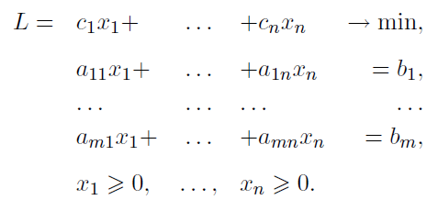
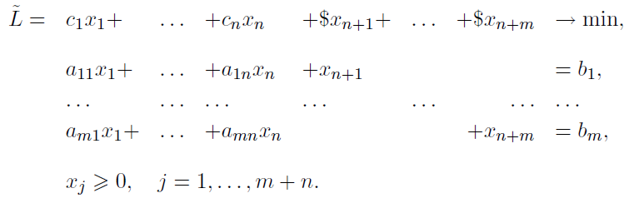

Метод искусственного базиса
Если матрица условий не содержит естественного единичного базиса, то начальный опорный план можно построить методом искусственного базиса.
$ - некие большие числа (бесконечность).
Легко видеть, что если X = (x₁, . . . , x_{n})^{T} — план исходной задачи, то X~ = (x₁, . . . , x_{n}, 0, . . . , 0)^{T} , в котором все искусственные переменные равны нулю, является планом расширенной задачи. Почему?
Если же исходная задача не имеет планов, то любой план расширенной задачи будет содержать хотя бы одну ненулевую искусственную переменную. Почему?
Расширенная задача имеет искусственный единичный базис B₀ = {P _{n+1}, . . . ,P _{n+m}}, которому соответствует начальный
опорный план (0, . . . , 0, b₁, . . . , b_{m})^{T} .

Slide 3
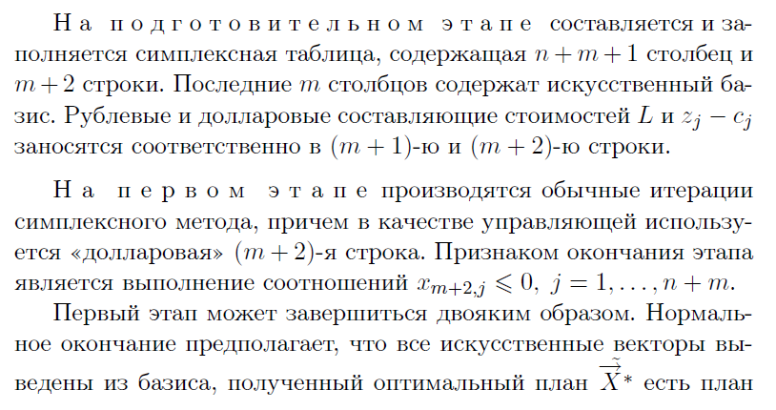
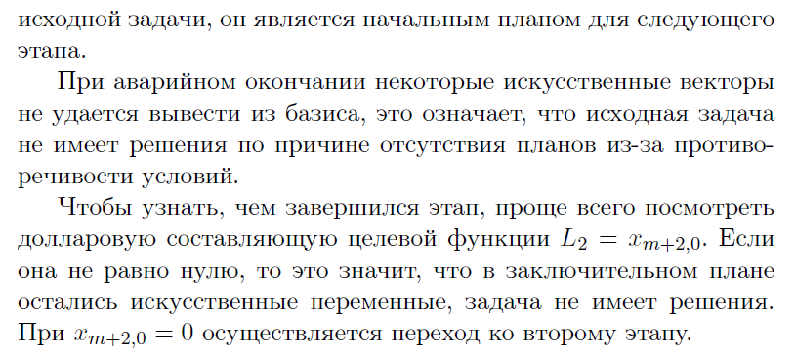
Метод искусственного базиса

Slide 4
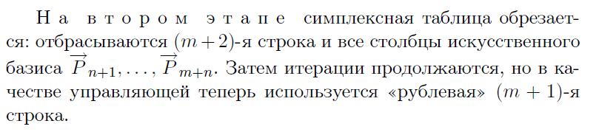
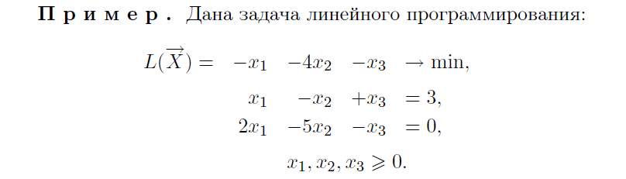
Метод искусственного базиса

Slide 5
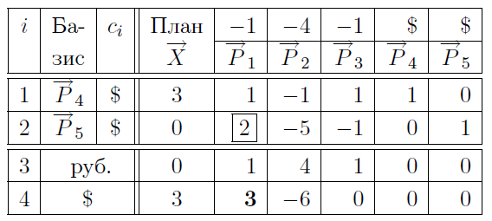

Метод искусственного базиса
На первом этапе в качестве управляющей используем 4-ю –
≪долларовую≫ – строку. Она содержит положительные элементы, следовательно, текущий план не оптимальный. Находим наибольший элемент, он выделен
Соответствующий ему вектор P 1 вводим в базис.
Определяем вектор, исключаемый из базиса:
(0 не должен нас смущать, так как он не в знаменателе, а в числителе). Выводим из базиса P 5. Совершаем преобразование Жордана относительно отмеченного ведущего элемента.

Slide 6
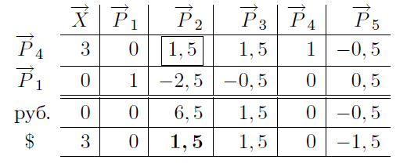
Метод искусственного базиса
План опять не оптимальный. В водим в базис вектор P 2 (а можно и
P 3, так как максимумов два). Поскольку в ведущем столбце, не считая управляющих строк, имеется единственный положительный элемент, то вариантов нет — выводим P 4. Делаем преобразование Жордана

Slide 7
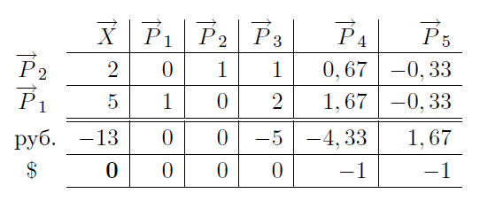
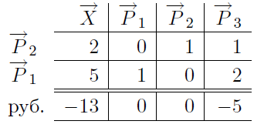
Метод искусственного базиса
В управляющей ≪долларовой≫ строке не осталось положительных элементов, следовательно, первый этап завершен. Анализируем долларовую составляющую целевой функции.
Она равна нулю, следовательно, можно переходить ко второму этапу.
Отбрасываем долларовую управляющую строку и два последних искусственных столбца.
Тем самым ко второму этапу мы от расширенной вернулись к исходной задаче линейного программирования с единичным бази-
сом и начальным опорным планом X = (5, 2, 0)^{T} .
Начинаем итерации стандартного симплексного метода, используя в качестве управляющей обычную ≪рублевую≫ (m + 1)-ю строку. Анализируя ее, видим, что все элементы этой строки неположительны, следовательно, итерации не понадобятся, данный опорный план сразу является оптимальным.
Соответствующее значение целевой функции L∗ = −13.

Slide 8

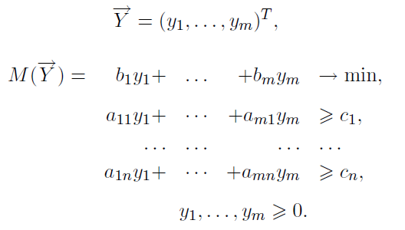
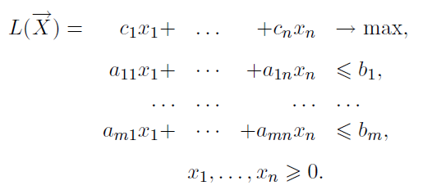
Двойственная задача (стандартный вид)
С каждой задачей линейного программирования можно связать тесно связанную с ней так называемую двойственную задачу. Двойственная задача является в некотором смысле зеркальным отражением прямой. Прямая и двойственные задачи образуют двойственную пару. Какую из задач двойственной пары считать прямой, а какую двойственной, не имеет значения.
Прямая задача имеет n переменных
и m ограничений:
Двойственную задачу, содержащую, наоборот, m переменных и n ограничений, определим следующим образом:

Slide 9
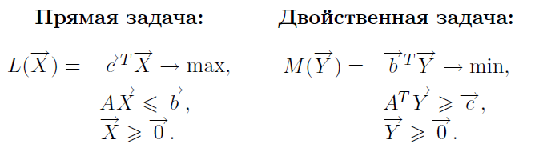
Двойственная задача (стандартный вид)
Сравнивая задачи, можно заметить четыре зеркальных соотношения между ними:
1) число переменных прямой задачи равно числу ограничений
двойственной и наоборот, матрица условий транспонирована;
2) вектор стоимостей прямой задачи равен вектору ограничений
двойственной и наоборот;
3) направления оптимизации противоположны;
4) знаки неравенств в ограничениях противоположны.

Slide 10
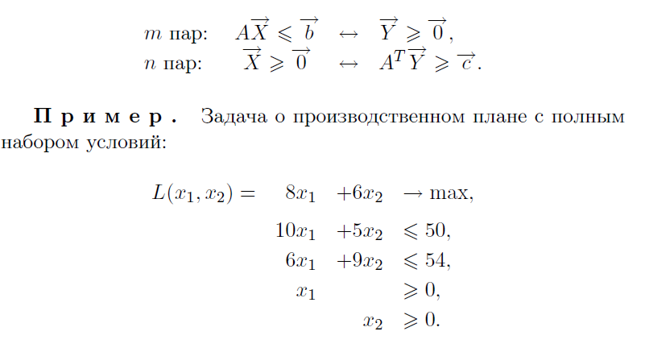
Двойственная задача (стандартный вид)
Если собрать все условия прямой задачи, считая ограничения на неотрицательность, то их наберется m + n. Аналогично, в двойственной задаче также будет n + m условий.
Таким образом, весь набор ограничений двойственных задач можно разбить на m + n пар двойственных условий:

Slide 11
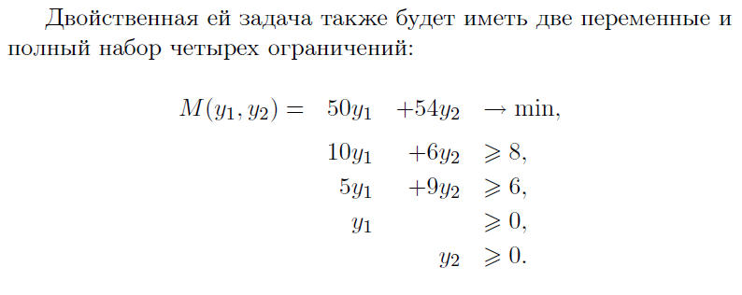
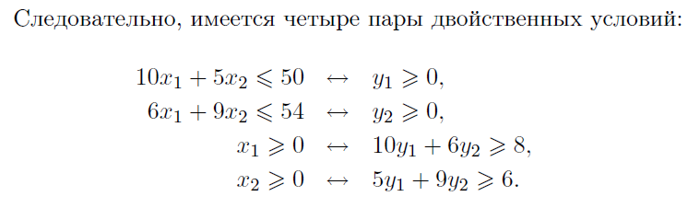
Двойственная задача (стандартный вид)

Slide 12
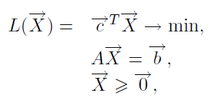
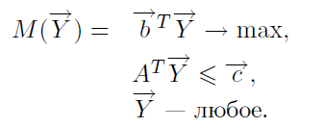

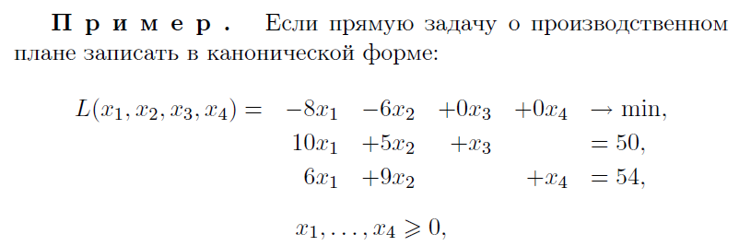
Двойственная задача (канонический вид)
в паре двойственных задач имеется только n пар двойственных условий.
В матричных обозначениях они имеют вид

Slide 13
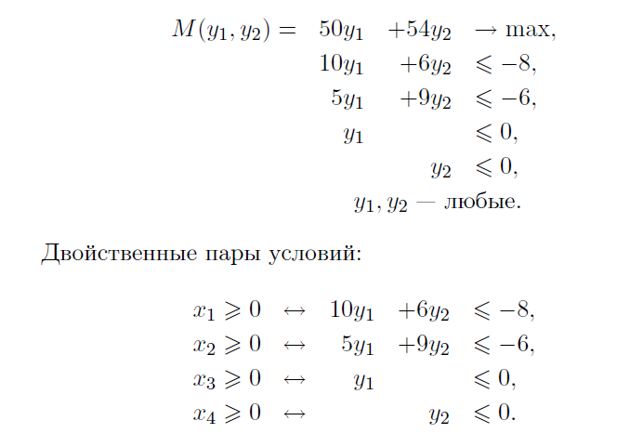
Двойственная задача (канонический вид)

Slide 14
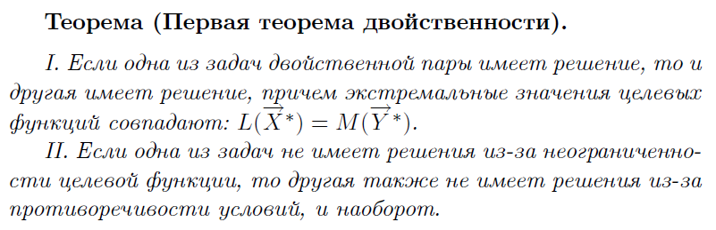
Первая теорема двойственности
Замечание 1. Первая теорема двойственности имеет очевидное обращение: если L(X*) = M(Y*), то планы X* и Y* оптимальные. Это следует из того, что, для любых планов X и Y
L(X) >= M(Y).
Замечание 2. Первая теорема двойственности дает возможность найти оптимальный план двойственной задачи, не решая ее.

Slide 15
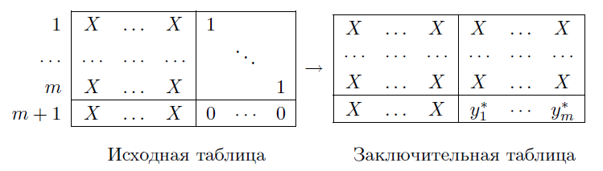
Двойственная задача (симплекс метод)
Предположим, что исходная симплексная таблица содержала единичную подматрицу A = (. . . |I).
Таким образом, часть вектора эквивалентных стоимостей Z , соответствующая единичным векторам исходного базиса, равна оптимальным значениям двойственных переменных. Этот вектор (в виде разностей zj − cj) содержится в m + 1-й (управляющей) строке заключительной симплексной таблицы. Если стоимости cj , относящиеся к единичному исходному базису, равны 0, то соответствующие элементы управляющей строки z_{j} − c_{j} = z_{j} − 0 = y_{j}*.

Slide 16
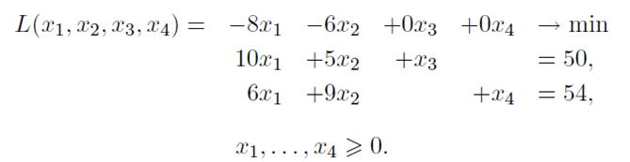
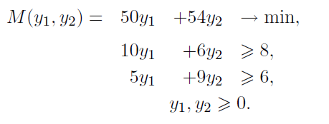
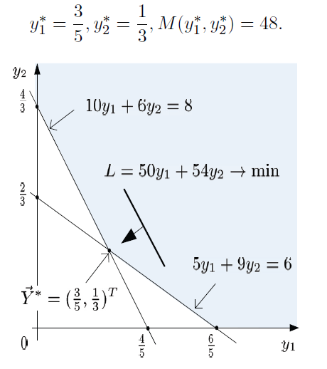
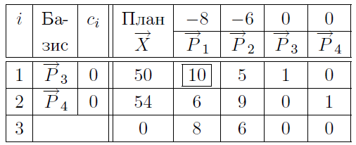
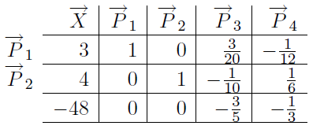
Связь решений основной и двойственной задач
Почему опять решение отрицательное ?☺

Slide 17
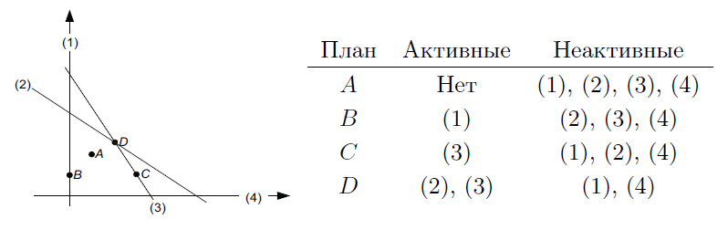
Вторая теорема двойственности
Вторая теорема двойственности иначе называется принципом дополняющей нежесткости.
Для ее формулировки нам потребуется ввести классификацию ограничений.
Если взять конкретный план задачи линейного программирования и подставить его в некоторое ограничение, имеющее вид нестрогого неравенства, то оно будет выполняться либо как равенство, либо как строгое неравенство. В случае равенства ограничение для этого плана будет активным (в другой терминологии — жестким, связанным), а при неравенстве — неактивным (нежестким, свободным).
П р и м е р . Пусть имеется четыре ограничения (1), (2), (3), (4), показанных на рисунке.
Их классификация для планов A,B,C,D приведена здесь же.

Slide 18


Вторая теорема двойственности
Теорема (Вторая теорема двойственности). Для оптимальных планов прямой и двойственной задачи в каждой паре двойственных условий только одно условие может быть неактивным (нежестким, свободным).
Замечание. Если планы прямой и двойственных задач являются невырожденными, то принцип дополняющей нежесткости звучит более категорично: для оптимальных планов прямой и двойственной задач в каждой паре двойственных условий одно является активным, другое — неактивным.
Ценность второй теоремы двойственности состоит в том, что ее можно обратить и использовать как критерий оптимальности. Пусть имеется опорный план X = (x₁, . . . , x_{m}, 0 . . . , 0)^{T} , и мы хотим проверить его на оптимальность.
Предположим, что он невырожден, т. е. x₁ > 0, . . . , x_{m} > 0.
Тогда для каждой ненулевой базисной переменной x_{j} можно записать двойственное условие
Получилась система m уравнений с m неизвестными. Решая ее, находим значения двойственных переменных y₁, . . . , y_{m}. Тогда, если для всех остальных небазисных x_{j} выполняется неравенство
то данный план является оптимальным.

Slide 19
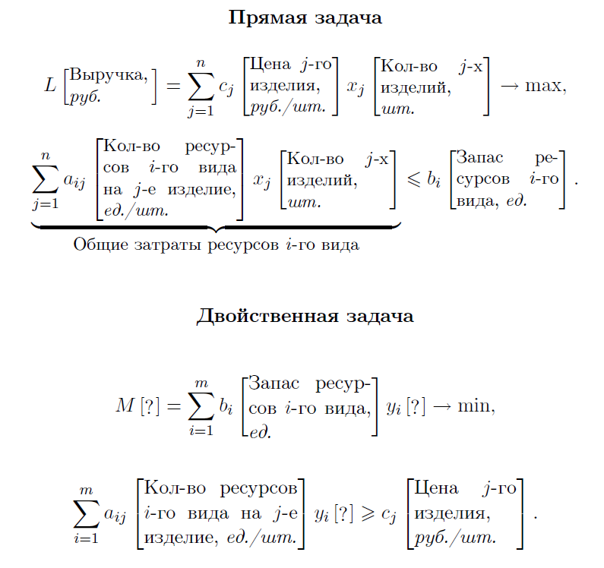
Экономическая интерпретация двойственности
Какова размерность двойственных переменных?

Slide 20
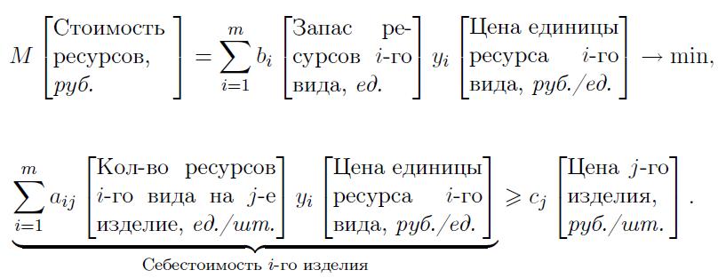
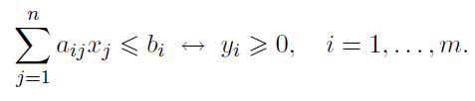

Экономическая интерпретация двойственности
Таким образом, двойственная задача ставится как задача нахождения оптимальных цен, минимизирующих затраты
на производство при ограничениях на себестоимость.
Основываясь на второй теореме двойственности, выясним содержательный смысл двойственных условий.
Принцип дополняющей нежесткости для этой группы условий будет означать, что если некоторый ресурс расходуется не полностью, то его учетная цена равна нулю.
Невозможность одновременного выполнения двух строгих неравенств говорит о том, что если себестоимость некоторого изделия превышает его продажную цену, то такое изделие выпускать не нужно.
Плановая экономика vs рыночная экономика 2. Управление холдингом и проектное управление

Slide 21



?
1. В чем состоит суть метода искусственного базиса?
2. Каким образом найти начальное приближение, когда часть ограничений задана в виде
равенств, а часть – в виде неравенств?
3. Сформулируйте двойственную задачу ЛП
4. Свойства взаимно двойственных задач
5. Основное неравенство теории двойственности
6. Первая теорема двойственности и ее экономический смысл
7. Вторая теорема двойственности
Notes:
Ответы : 1 (1,3) 2 (3) 3 (3, 4)

Slide 22
Метод искусственного базиса (команда 1)
Задача 1: Минимизировать функцию z=3x1+2x2+4x3
при ограничениях:
x1+2x2+x3 ≥ 5
3x1+x2+2x3 ≥ 8
x1,x2,x3≥0
Notes:
Как получить базис?
Всегда ли можно получить базисное решение преобразованиями Гаусса-Жордана?

Slide 23
Метод искусственного базиса (команда 1)
Задача 2: Минимизировать функцию z=5x1+4x2+x3
при ограничениях:
2x1+x2+3x3≥7
x1+4x2+x3≥6
x1,x2,x3≥0
Notes:
Как получить базис?
Всегда ли можно получить базисное решение преобразованиями Гаусса-Жордана?

Slide 24
Метод искусственного базиса (команда 1)
Задача 3: Минимизировать функцию z=x1+6x2+5x3
при ограничениях:
4x1+x2+x3 ≥ 10
2x1+3x2+x3 ≥ 9
x1,x2,x3≥0
Notes:
Как получить базис?
Всегда ли можно получить базисное решение преобразованиями Гаусса-Жордана?

Slide 25
Метод искусственного базиса (команда 1)
Задача 4: Минимизировать функцию z=x1+x2+x3
при ограничениях:
5x1+2x2+x3=10
3x1+x2+4x3≥83
x1,x2,x3≥0
Notes:
Как получить базис?
Всегда ли можно получить базисное решение преобразованиями Гаусса-Жордана?

Slide 26
Метод искусственного базиса (команда 1)
Задача 5: Максимизировать функцию z=7x1+x2+9x3
при ограничениях:
x1+x2+x3≤6
4x1+x2+5x3 ≥ 12
x1,x2,x3≥0
Notes:
Как получить базис?
Всегда ли можно получить базисное решение преобразованиями Гаусса-Жордана?

Slide 27
Метод искусственного базиса (команда 1)
Задача 6: Минимизировать функцию z=4x1+x2+7x3
при ограничениях:
6x1+x2+x3=96
5x1+x2+x3≥11
x1,x2,x3≥0
Notes:
Как получить базис?
Всегда ли можно получить базисное решение преобразованиями Гаусса-Жордана?

